Slide 1
接收窗口
实际大小:m
Scale factor:M
Window size=m>>M
发送窗口
实际大小:m
Scale factor:M
发送窗口
实际大小:n
Scale factor:N
Window size=n>>N
接收窗口
实际大小:n
Scale factor:N

Slide 2
2100
2201
2300

Slide 3
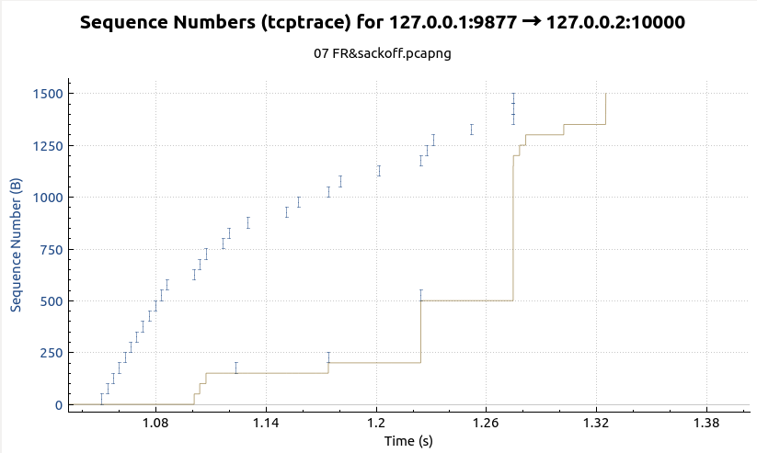
3
2
1

